Slide 1

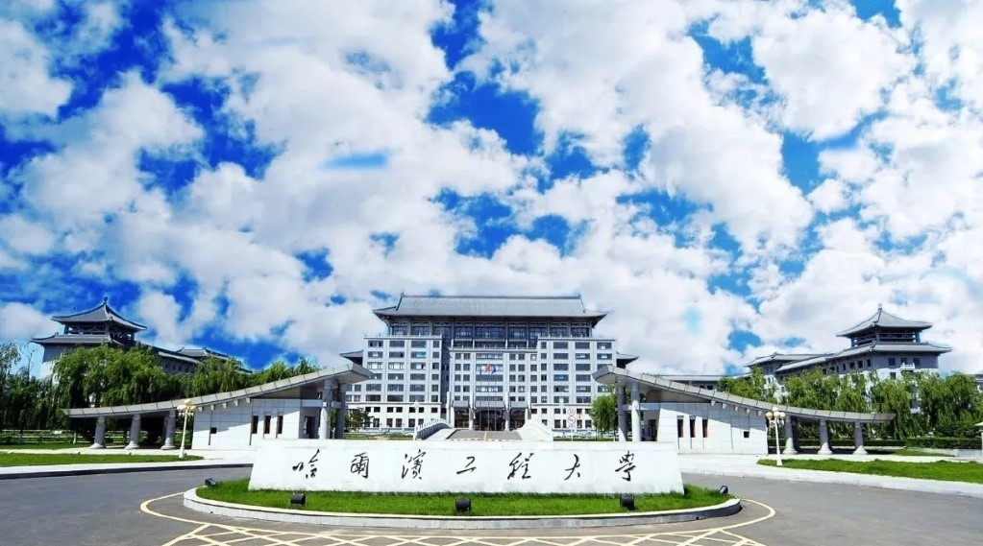
哈尔滨工程大学
面向海底管道巡检的
模块化水下机器人姿态控制系统设计
答辩人： 江潮辉
指导老师：韩云涛

Slide 2
CONTENTS
01 . 研究背景
03 . 主要工作内容
Research Background
Main Content of Work
02 . 研究现状
04 . 论文进度安排
Research Status
Work Schedule

Slide 3
PART 01
研究背景
Research Background

Slide 4
研究背景及意义
背景
Research Background and Significance
A.
海洋资源 | 储量
石油资源 | 2800亿吨
矿产资源 | 6000亿吨
天然气资源 | 140亿立方米
铀 | 40亿吨
我国拥有丰富的海洋资源，海洋空间广阔
开采资源的设备IMR（inspection, maintenance
and repair，IMR）成本非常高
B.
为了降低IMR成本，减少水面船舶的使用，研究海底常驻型水下机器人进行IMR作业是减少基于水面舰船的水下机器人作业的关键。
C.
因此，模块化机器人在水下的功能是一般运动与管道巡检，即机器人的姿态状态为直立与倒U型，分别用于一般运动发现管道地点与管道巡检。
而针对机器人的巡检姿态的运动控制，实现机器人在水下作业。
D.

Slide 5
PART 02
研究现状
Research Status

Slide 6
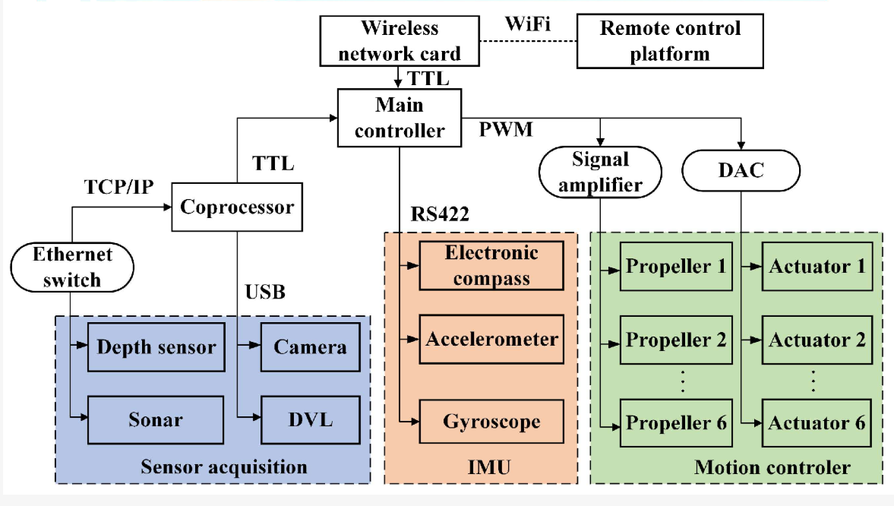
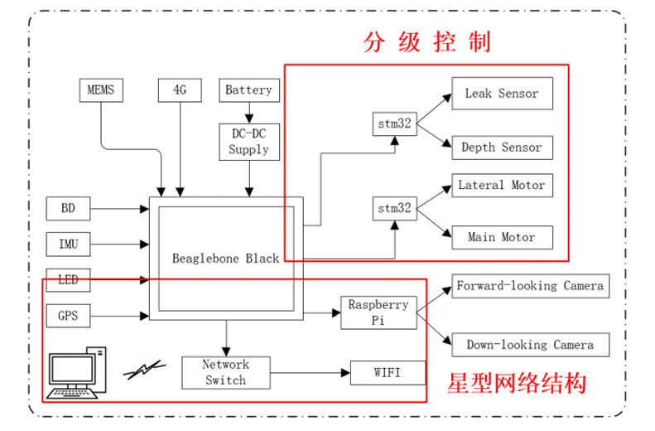
机器人硬件系统国内外研究现状
研究现状
Research Status
图1 大连海事大学、杭电 的机器人硬件系统
图2 沈阳理工大学机器人硬件系统
主控制器：STM32，树莓派
传感器通信协议： TCP/IP TTL RS422
运动控制器通过在主控发送PWM控制
分级 : 核心控制器+节点控制器
为开发人员在很大程度上减小了开发难度
缩短了研发周期
减少核心控制器的底层荷载

Slide 7
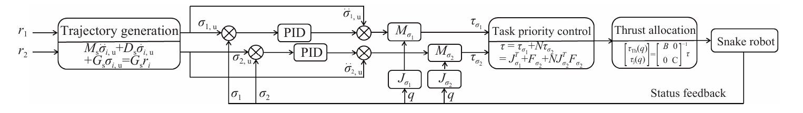
机器人控制系统国内外研究现状
研究现状
Research Status
图3 任务优先级控制框图
大连海事大学的张军豪、天津大学的曹玉河、挪威科技大学的Bjørn Håvard Hoffmann都基于带有推进器的模块化游动机器人设计了任务优先级控制器。
方法：首先给定蛇形机器人末 端和基座期望的轨迹r1和 r2，通过轨迹生成模块得到待控制任务，再根据机器人系统的反馈值得到任务误差，通过任务雅可比矩阵、PID控制器和零空间算子得到广义驱动力矩，最后，根据推力分配 得到关节力矩和螺旋桨推力输入到蛇形机器人
优点：给定的期望轨迹，无需经过运动学控制器和动力学控制器两次逆运算求解力和力矩，只需一次逆运算便可获得期望轨迹所需的力和力矩。

Slide 8
机器人控制系统国内外研究现状总结
研究现状
Research Status
印度理工学院的Bhavik Patel
共生生物搜索 （SOS） 算法获得受最大切向速度和最小功耗代价函数约束的最优步态参数
天津理工大学的陶保生
一种基于动力学逆解算的双环双环自抗扰控制器方法
纽约哥伦比亚大学的艾米丽·汉尼根
使用模型预测控制 （MPC） 方法通过轨迹优化自动生成有效的运动步态
大部分研究 都是基于轨迹进行步态优化 ，没有面向海底管道巡检姿态进行分析与控制

Slide 9
PART 03
主要工作内容
Main Content of Work

Slide 10
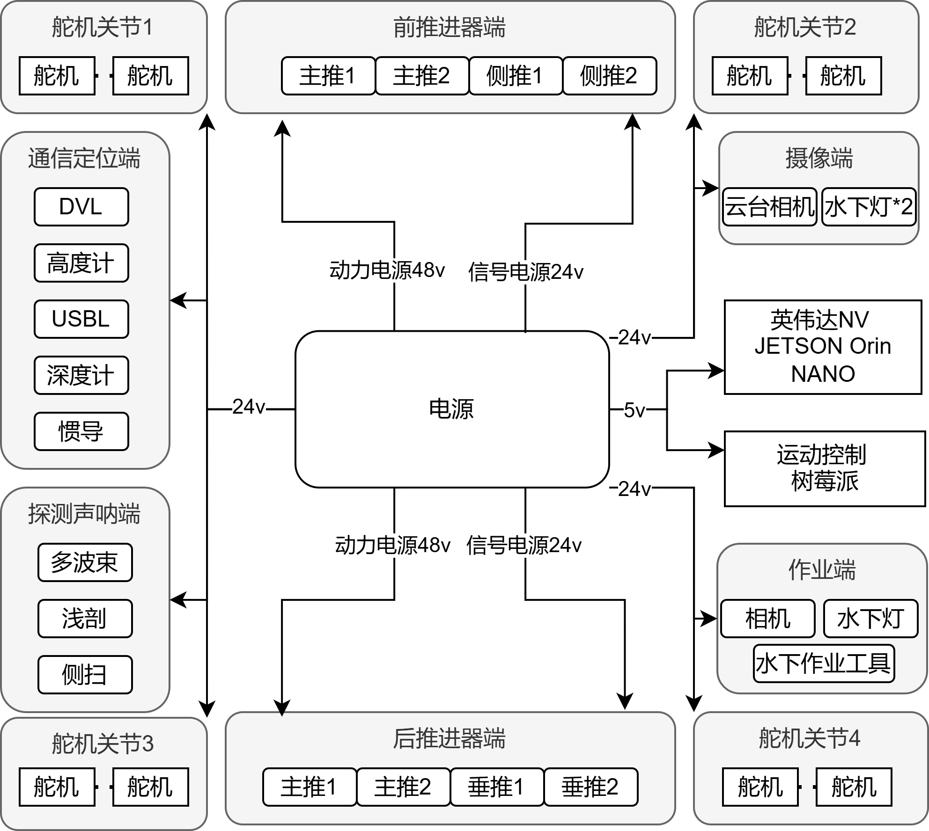

主要工作内容
1.机器人硬件系统搭建
Main Content of Work
· Bellhop水声信道射线模型思想：
声波能量沿一定路径通过一定形状的何面向外传播，确定射线空间走向及其强度大小即可完全确定声传播规律。
$$\begin{matrix}\frac{∇^{2}A}{A}−k_{0}^{2}∇Φ⋅∇Φ+k^{2} & =0 \\ ∇^{2}Φ+\frac{2}{A}∇A⋅∇Φ & =0\end{matrix}$$
·将程函方程进行高频近似，强度方程略去小量，求解即可得到声场
·利用Matlab中的Bellhop水声工具箱来模拟水声信道的特性
·
水下模块化机器人电源系统图

Slide 11
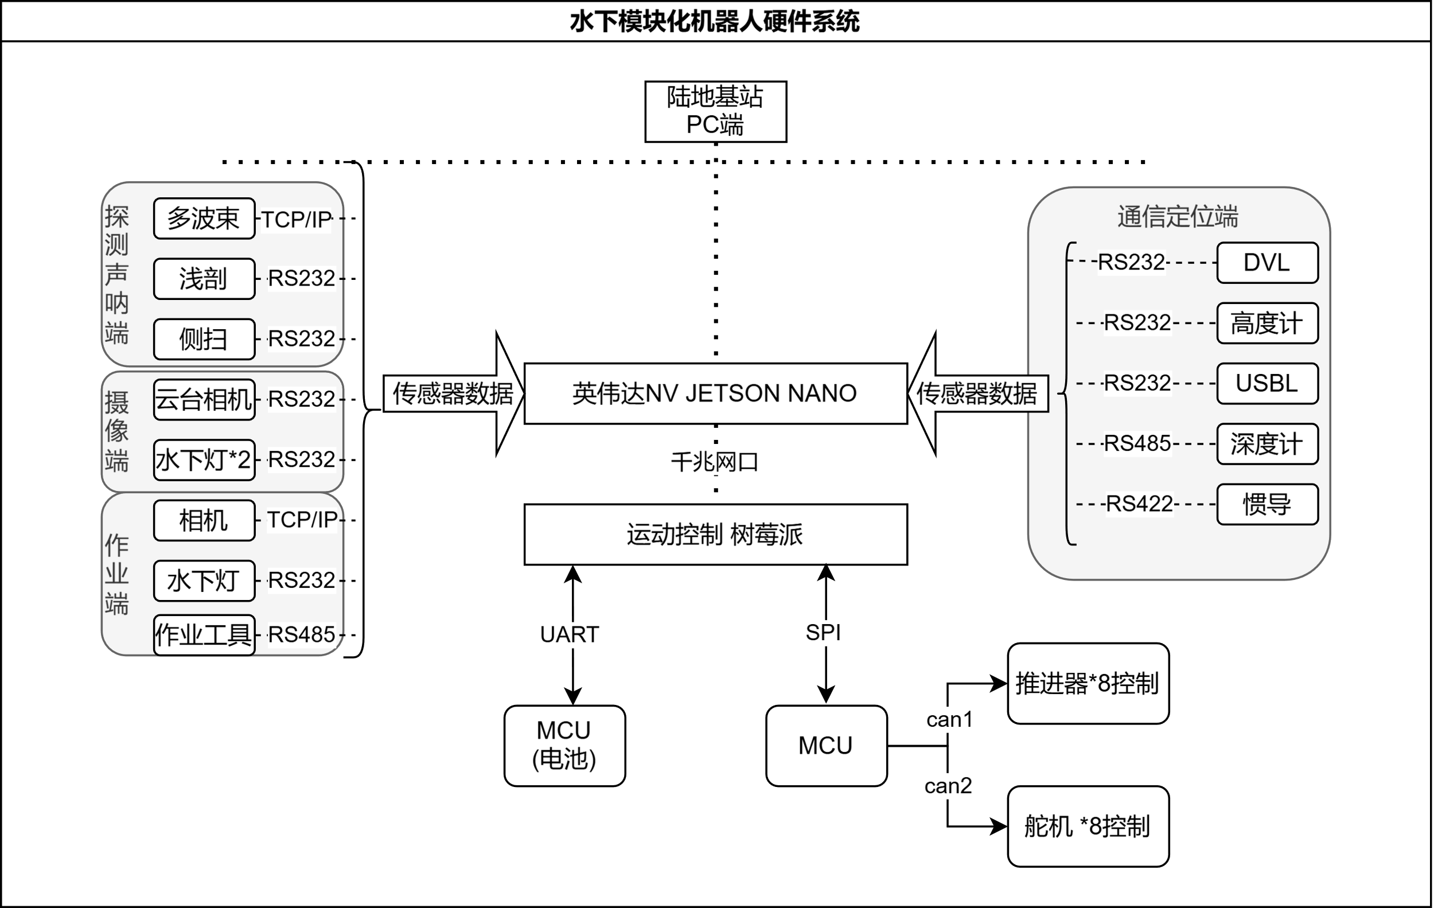
主要工作内容
1.机器人硬件系统搭建
Main Content of Work
机器人控制部分采用的是“大脑+小脑”的方式，
“大脑”是英伟达的Jetson nano
“小脑”则是采用了树莓派4B
Jetson Nano 凭借其 GPU（图形处理器）加速功能，在处理复杂的传感器数据融合方面。
树莓派 4B 能够快速准确地执行这些运动控制算法
Jetson Nano 将融合处理后的环境感知数据发送给树莓派 4B，这些数据可能包括机器人周围目标的位置、方向、距离等信息。树莓派 4B 根据接收到的信息，通过运动控制算法计算出机器人各个关节的运动指令，如推进器的转速、舵机的角度等。最后，将这些运动指令发送给相应的运动控制设备，驱动机器人进行准确的运动，实现机器人在复杂环境中的自主导航等任务
水下模块化机器人通讯系统图

Slide 12
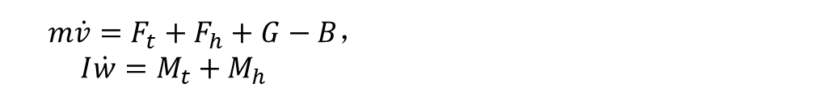
主要工作内容
2.机器人简化模型
Main Content of Work
流体-刚体耦合动力学模型
因为在变化姿态后是保持基本姿态不变运动，无较大的姿态变化，因此机器人可以看作单刚体模型。但是机器人自身的刚体运动外，还需要考虑水的流动对机器人的影响以及机器人运动对周围水流场的反作用。这种模型基于计算流体动力学（CFD）和刚体动力学的耦合。
在 CFD 部分，通过求解纳维 - 斯托克斯方程（Navier - Stokes equations）来模拟水的流动，考虑水的粘性、不可压缩性等特性；
而对于水下模块化机器人的单刚体模型，考虑其在水下的运动受到多种力的作用，如自身的重力、浮力、推进器产生的推力、水动力等。
根据牛顿 - 欧拉方程可以建立动力学模型：
$m\dot{v}=F_{t}+F_{h}+G−B$，
$I\dot{w}=M_{t}+M_{h}$

Slide 13
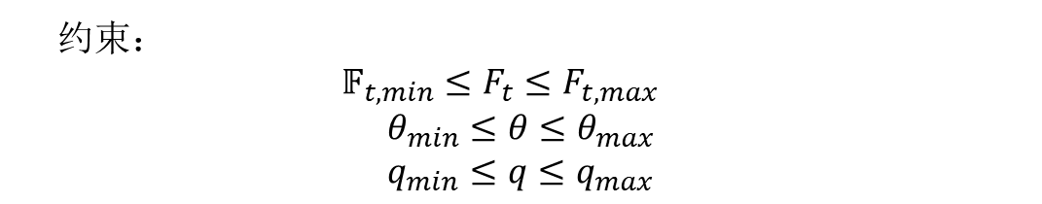
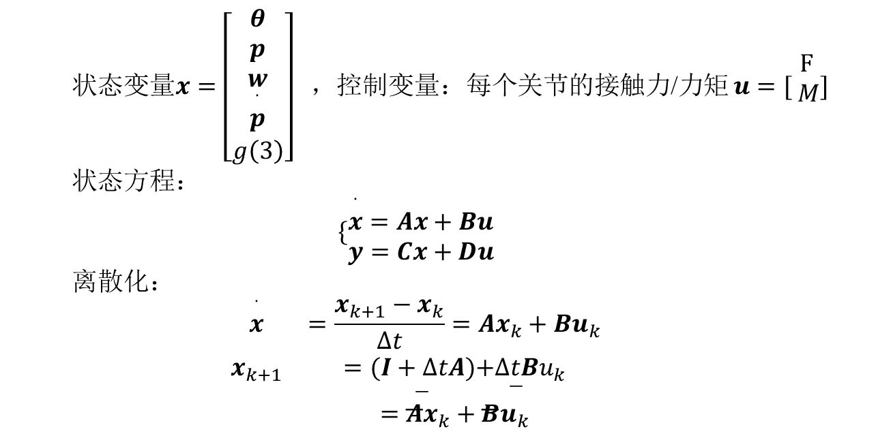
主要工作内容
2.机器人简化模型
Main Content of Work
流体-刚体耦合动力学模型
状态变量$x=\left[\begin{aligned}θ \\ p \\ w \\ \overset{˙}{p} \\ g\left(3\right)\end{aligned}\right]$ ，控制变量：每个关节的接触力/力矩 $u=[\begin{aligned} \\ F \\ M \\ \end{aligned}]$
状态方程：
$$\{\begin{aligned}\overset{˙}{x}=Ax+Bu \\ y=Cx+Du\end{aligned}$$
离散化：
$$\begin{matrix}\overset{˙}{x} & =\frac{x_{k+1}−x_{k}}{Δt}=Ax_{k}+Bu_{k} \\ x_{k+1} & =\underset{―}{(I+ΔtA)}+\underset{―}{ΔtB}u_{k} \\ & =\overset{―}{A}x_{k}+\overset{―}{B}u_{k}\end{matrix}$$
约束：
$$𝔽_{t,min}≤F_{t}≤F_{t,max}$$
$$θ_{min}≤θ≤θ_{max}$$
$$q_{min}≤q≤q_{max}$$

Slide 14
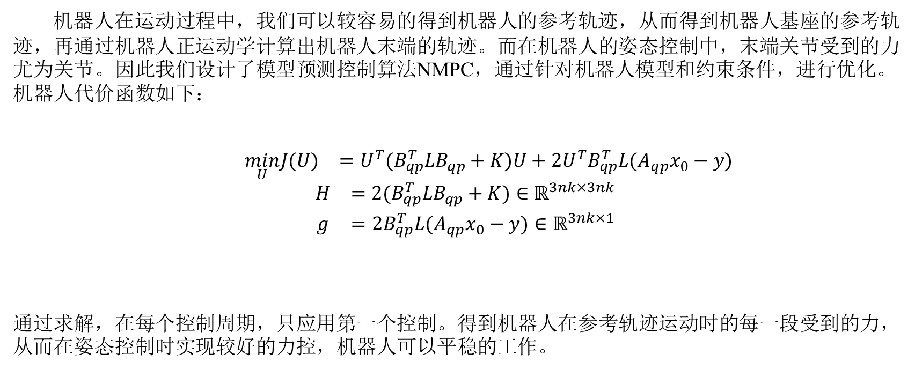
主要工作内容
2.机器人简化模型
Main Content of Work
机器人在运动过程中，我们可以较容易的得到机器人的参考轨迹，从而得到机器人基座的参考轨迹，再通过机器人正运动学计算出机器人末端的轨迹。而在机器人的姿态控制中，末端关节受到的力尤为关节。因此我们设计了模型预测控制算法NMPC，通过针对机器人模型和约束条件，进行优化。机器人代价函数如下：
$\begin{matrix}\min_{U}J(U) & =U^{T}(B_{qp}^{T}LB_{qp}+K)U+2U^{T}B_{qp}^{T}L(A_{qp}x_{0}−y)\end{matrix}$
$\begin{matrix}H & =2(B_{qp}^{T}LB_{qp}+K)∈ℝ^{3nk×3nk} \\ g & =2B_{qp}^{T}L(A_{qp}x_{0}−y)∈ℝ^{3nk×1}\end{matrix}$
通过求解，在每个控制周期，只应用第一个控制。得到机器人在参考轨迹运动时的每一段受到的力，从而在姿态控制时实现较好的力控，机器人可以平稳的工作。

Slide 15
主要工作内容
3. 基于非对称推力的WBC控制器设计
Main Content of Work
通过MPC控制器我们已经得到了机器人的杆最优力，但是每一个连杆的受力是不同，配置也不相同。机器人一共有5个连杆，第3个连杆最长最重，每个连杆连接之间有2个舵机连接，分别控制不同方向的摆动，一共8个舵机。第2个连杆有2个主推进器，2个侧推进器；第4个连杆有2个主推进器，2个垂推进器。
因此可以看到虽然机器人的连杆、舵机是对称的，但是为机器人提供主要动力的推进器却是不对称，侧推力与垂推力只在一个连杆。
由于推进器在不同连杆上的布局不同，其产生的推力对机器人姿态和运动的影响呈现非对称性。
例如，第2个连杆上的侧推进器主要影响机器人的侧向运动和横滚姿态，而第4个连杆上的垂推进器主要影响机器人的垂向运动和俯仰姿态。
当机器人处于不同姿态时，相同推力大小和方向所产生的效果会发生变化。因此机器人需要非对称全身动力学模型控制，其是基于多任务优先级的零空间理论求得满足任务优先级的关节位置、速度、加速度信息；最终基于动力学模型可求得各关节力矩、推进器力矩。
鉴于水下蛇形机器人任务需求，明确姿态控制优先于位置控制。

Slide 16
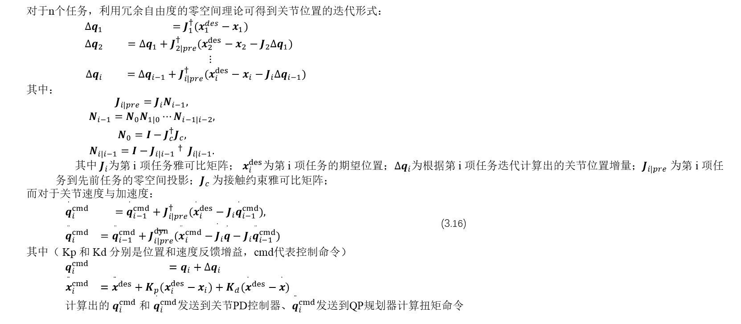
主要工作内容
3. 基于非对称推力的WBC控制器设计
Main Content of Work
计算位置、速度、加速度
对于n个任务，利用冗余自由度的零空间理论可得到关节位置的迭代形式：
$\begin{matrix}Δq_{1} & =J_{1}^{†}(x_{1}^{des}−x_{1}) \\ Δq_{2} & =Δq_{1}+J_{2|pre}^{†}(x_{2}^{des}−x_{2}−J_{2}Δq_{1}) \\ & ⋮ \\ Δq_{i} & =Δq_{i−1}+J_{i|pre}^{†}(x_{i}^{des}−x_{i}−J_{i}Δq_{i−1})\end{matrix}$
其中：
$\begin{matrix} & J_{i|pre}=J_{i}N_{i−1}, \\ & N_{i−1}=N_{0}N_{1|0}⋯N_{i−1|i−2}, \\ & N_{0}=I−J_{c}^{†}J_{c}, \\ & N_{i|i−1}=I−J_{i|i−1} ^{†} J_{i|i−1}.\end{matrix}$
其中 $J_{i}$为第 i 项任务雅可比矩阵； $x_{i}^{des}$为第 i 项任务的期望位置；$Δq_{i}$为根据第 i 项任务迭代计算出的关节位置增量；$J_{i|pre}$ 为第 i 项任务到先前任务的零空间投影；$J_{c}$ 为接触约束雅可比矩阵；
而对于关节速度与加速度：
$\begin{matrix}{\overset{˙}{q}}_{i}^{cmd} & ={\overset{˙}{q}}_{i−1}^{cmd}+J_{i|pre}^{†}({\overset{˙}{x}}_{i}^{des}−J_{i}{\overset{˙}{q}}_{i−1}^{cmd}), \\ {\overset{¨}{q}}_{i}^{cmd} & ={\overset{¨}{q}}_{i−1}^{cmd}+\overset{―}{J_{i|pre}^{dyn}}({\overset{¨}{x}}_{i}^{cmd}−{\overset{˙}{J}}_{i}\overset{˙}{q}−J_{i}{\overset{¨}{q}}_{i−1}^{cmd})\end{matrix}$ (3.16)
其中（ Kp 和 Kd 分别是位置和速度反馈增益，cmd代表控制命令）
$\begin{matrix}q_{i}^{cmd} & =q_{i}+Δq_{i} \\ {\overset{¨}{x}}_{i}^{cmd} & ={\overset{¨}{x}}^{des}+K_{p}(x_{i}^{des}−x_{i})+K_{d}({\overset{˙}{x}}^{des}−\overset{˙}{x})\end{matrix}$
计算出的 $q_{i}^{cmd}$ 和 ${\overset{˙}{q}}_{i}^{cmd}$发送到关节PD控制器、${\overset{¨}{q}}_{i}^{cmd}$发送到QP规划器计算扭矩命令

Slide 17
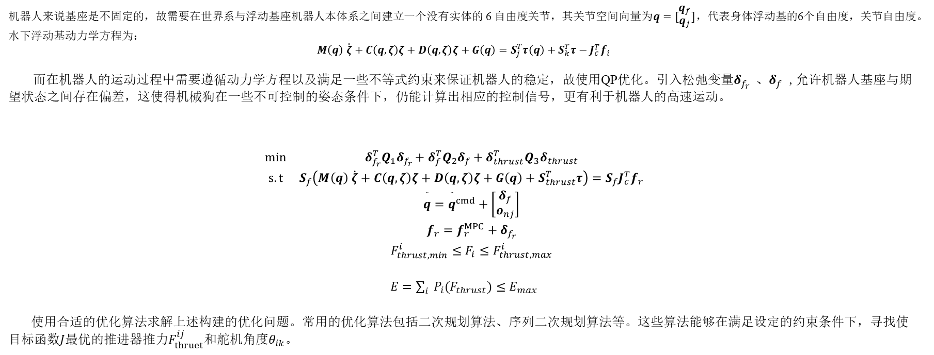
主要工作内容
3. 基于非对称推力的WBC控制器设计
Main Content of Work
2）计算关节力矩
机器人来说基座是不固定的，故需要在世界系与浮动基座机器人本体系之间建立一个没有实体的 6 自由度关节，其关节空间向量为$q=[\begin{aligned}q_{f} \\ q_{j}\end{aligned}]$，代表身体浮动基的6个自由度，关节自由度。水下浮动基动力学方程为：
$M\left(q\right) \dot{ζ}+C\left(q,ζ\right)ζ+D\left(q,ζ\right)ζ+G\left(q\right)=S_{j}^{T}τ\left(q\right)+S_{k}^{T}τ−J_{c}^{T}f_{i}$
而在机器人的运动过程中需要遵循动力学方程以及满足一些不等式约束来保证机器人的稳定，故使用QP优化。引入松弛变量$δ_{f_{r}}$ 、$δ_{f}$ ,允许机器人基座与期望状态之间存在偏差，这使得机械狗在一些不可控制的姿态条件下，仍能计算出相应的控制信号，更有利于机器人的高速运动。
$$\begin{matrix}min & δ_{f_{r}}^{T}Q_{1}δ_{f_{r}}+δ_{f}^{T}Q_{2}δ_{f}+δ_{thrust}^{T}Q_{3}δ_{thrust} & \\ s.t & S_{f}\left(M\left(q\right) \dot{ζ}+C\left(q,ζ\right)ζ+D\left(q,ζ\right)ζ+G\left(q\right)+S_{thrust}^{T}τ\right)=S_{f}J_{c}^{T}f_{r} & \\ & \overset{¨}{q}={\overset{¨}{q}}^{cmd}+\left[\begin{aligned}δ_{f} \\ o_{nj}\end{aligned}\right] & \\ & f_{r}=f_{r}^{MPC}+δ_{f_{r}} & \\ & F_{thrust,min}^{i}≤F_{i}≤F_{thrust,max}^{i} & \end{matrix}$$
$E=\sum_{i}{ }P_{i}(F_{thrust})≤E_{max}$
使用合适的优化算法求解上述构建的优化问题。常用的优化算法包括二次规划算法、序列二次规划算法等。这些算法能够在满足设定的约束条件下，寻找使目标函数$J$最优的推进器推力$F_{thruet}^{ij}$和舵机角度$θ_{ik}$。

Slide 18
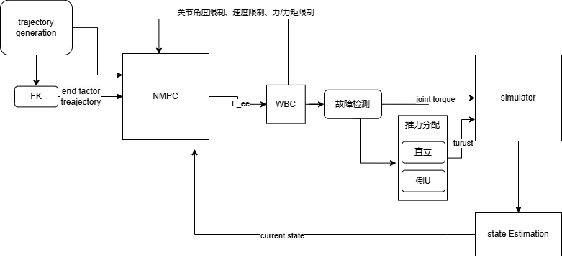
主要工作内容
4. MPC - WBC 混合双向架构
Main Content of Work
MPC 在优化控制输入序列时，需要考虑各种约束条件，如关节角度限制、关节速度限制和驱动力矩限制。WBC 可以提供更精确的约束信息，因为它对机器人的运动学和动力学约束有深入的处理。例如，WBC 可以根据机器人的运动学模型计算出当前姿态下关节角度的可行范围，并将这个信息传递给 MPC，帮助 MPC 在优化过程中更好地考虑约束。MPC 预测的未来状态信息可以指导 WBC 进行更合理的力和力矩分配。

Slide 19
PART 04
论文进度安排
Work Schedule

Slide 20
主要进度安排
Main Content of Work
2024.9——2024.12 收集论文相关资料，制定整体工作计划
2025.01——2025.03 水下模块化机器人模型建立
2025.04——2025.06 水下模块化机器人姿态分析与推力分配
2025.07——2025.09 水下模块化机器人姿态控制系统搭建与仿真
2025.10——2025.12 水下模块化机器人硬件系统搭建调试和算法验证
2025.12——2026.03 根据工作过程以及收集的材料撰写论文
2026.03——2026.06 完成论文装订准备答辩

Slide 21
HEU
2024
请老师批评指正
THANKS

